Slide 2
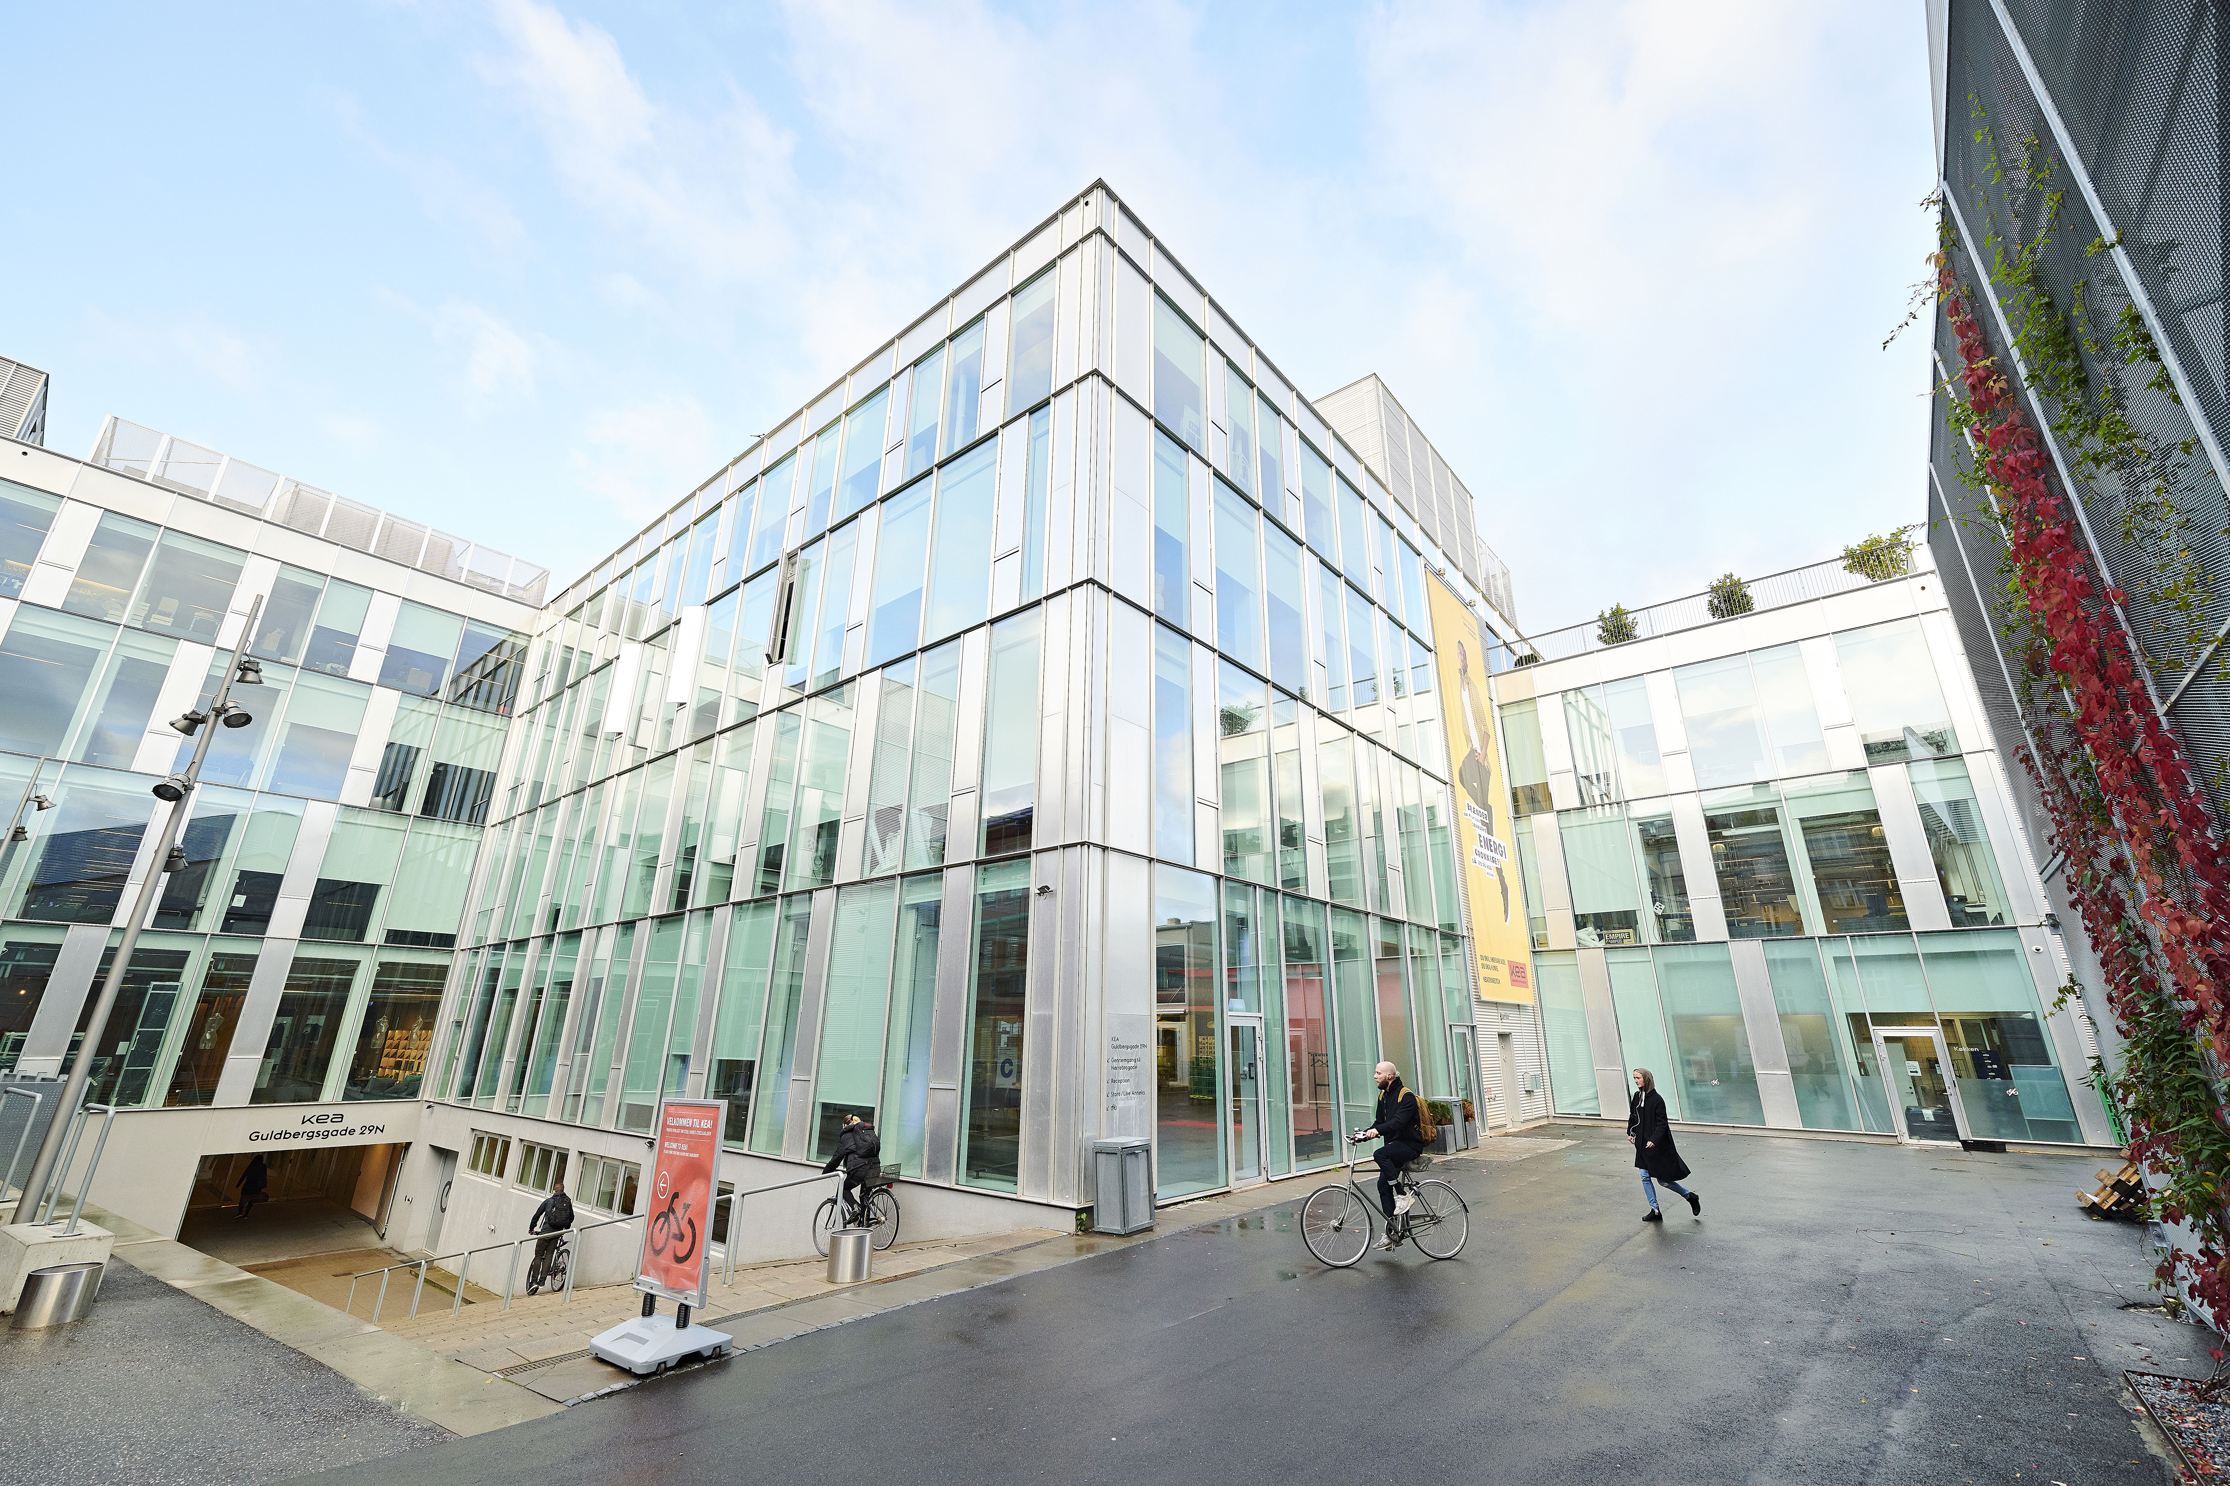






5.698 studerende
491 Personale (årsværk)
35.508 Kvm
149
øvrige områder
46
deltidsuddannelser inkl. timelærere
2.261.929 KWH
296
fuldtidsuddannelser & forskning og innovation
1.269.643 MWH

Slide 3

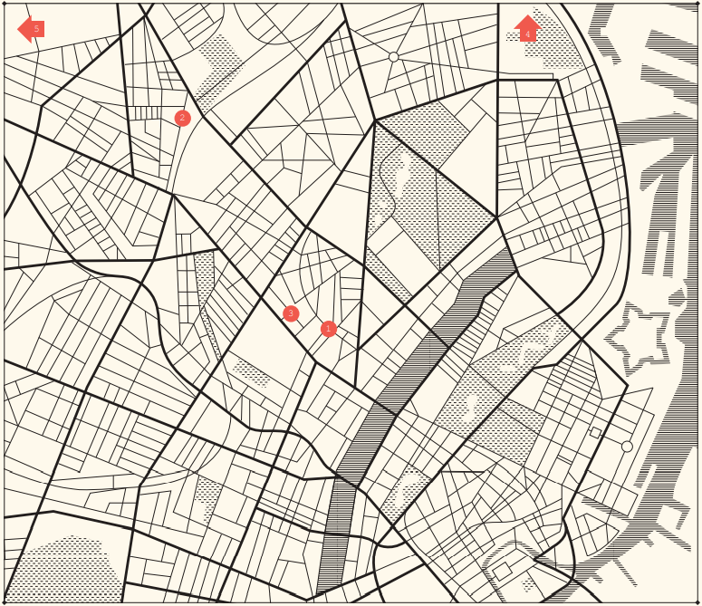
1. København N. Guldbergsgade 29N
2. København NV. Lygten 16
3. København N. Prinsesse Charlottes gade 38
4. Hellerup Frederikkevej 8-10
5. Hillerød Milnersvej 48

Slide 4

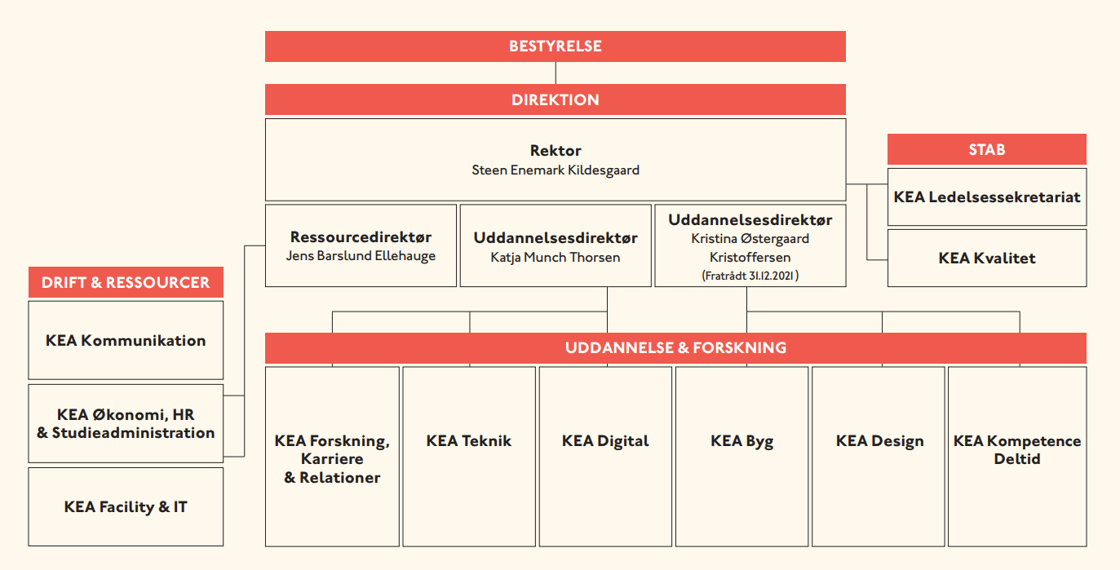

Slide 5

Facility
Drift og Service:
Arealforvalte (areal disponering for administrative funktioner og program områder).
Renovation
Projekt ansvarlig for ombygninger
Fysisk arbejdsmiljø
Vagt
Brand og beredskab
Energi
Pedel drift
Flytninger
Vedligeholdelse (og planlægning)
Indkøb (inventar)
Rengøring
Wayfinding

Slide 6
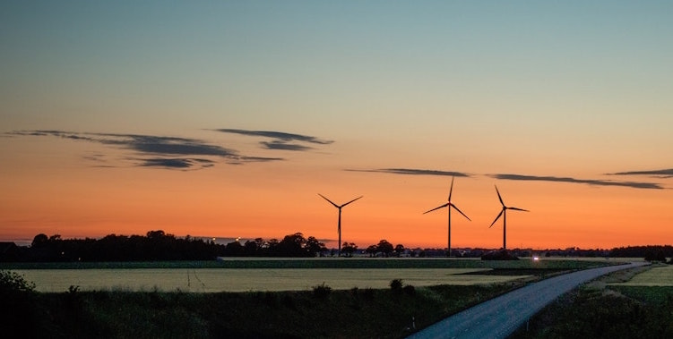
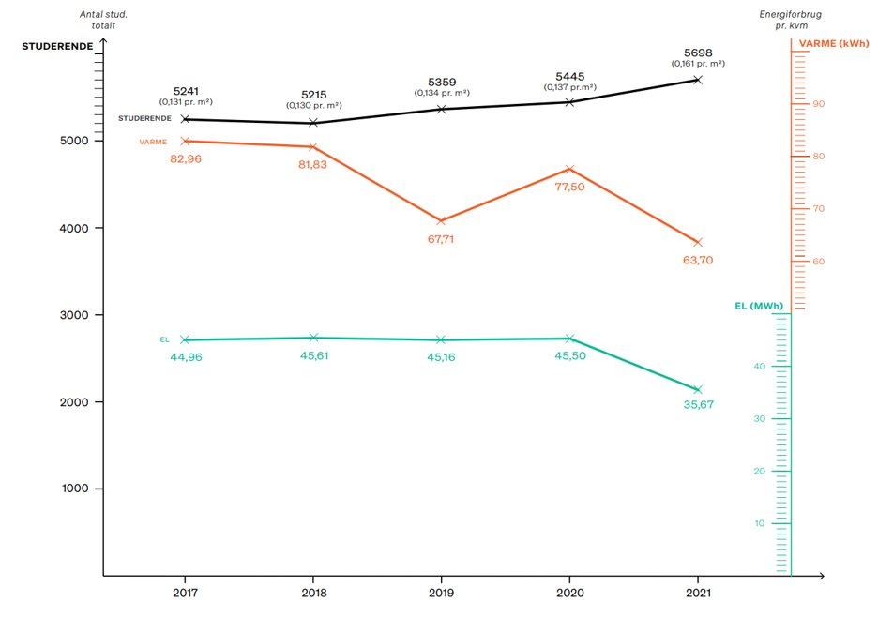
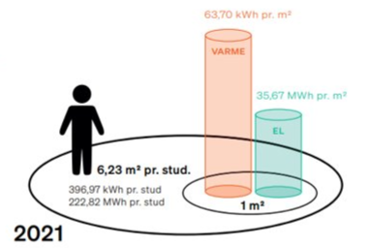
Energi

Slide 7
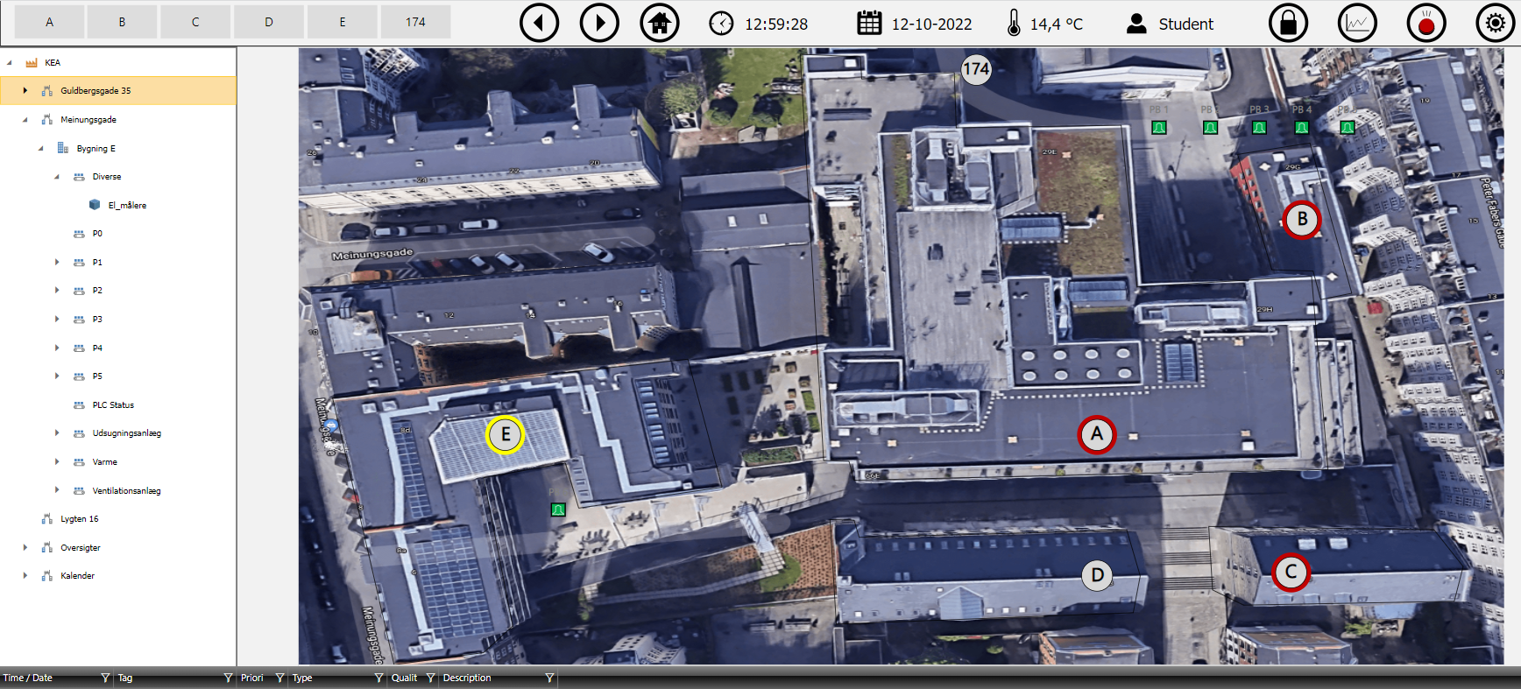
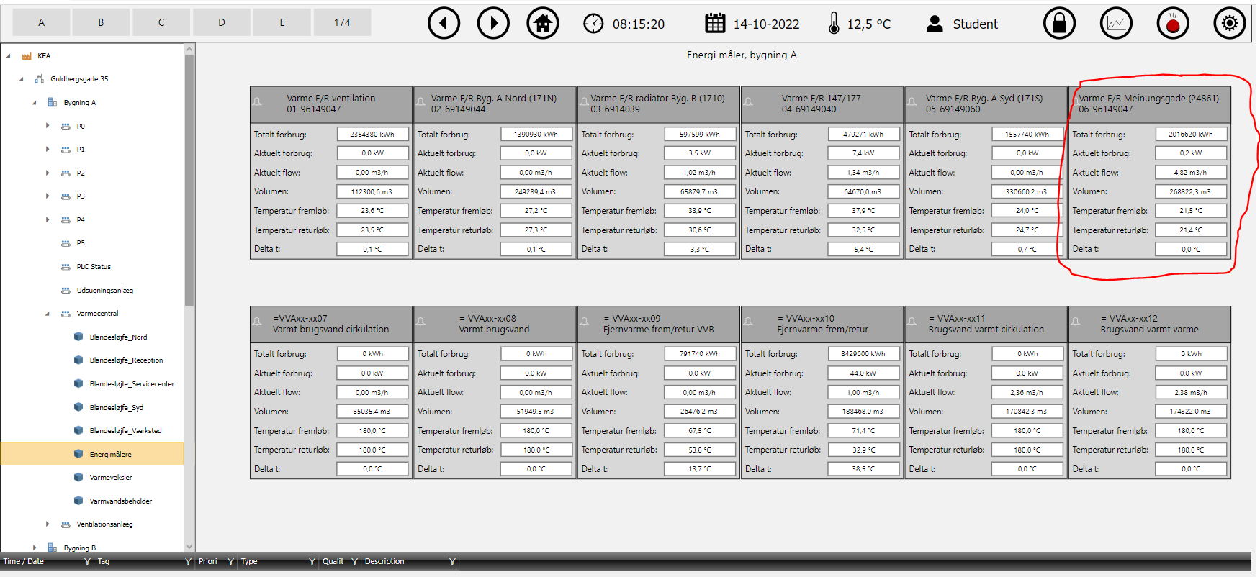
Energi
CTS. Monitorering af energi
http://cts.kea.dk/anyglass/
brugernavn: Student + Password: Kea2021
Notes:
http://cts.kea.dk/anyglass/
brugernavn: Student + Password: Kea2021

Slide 8
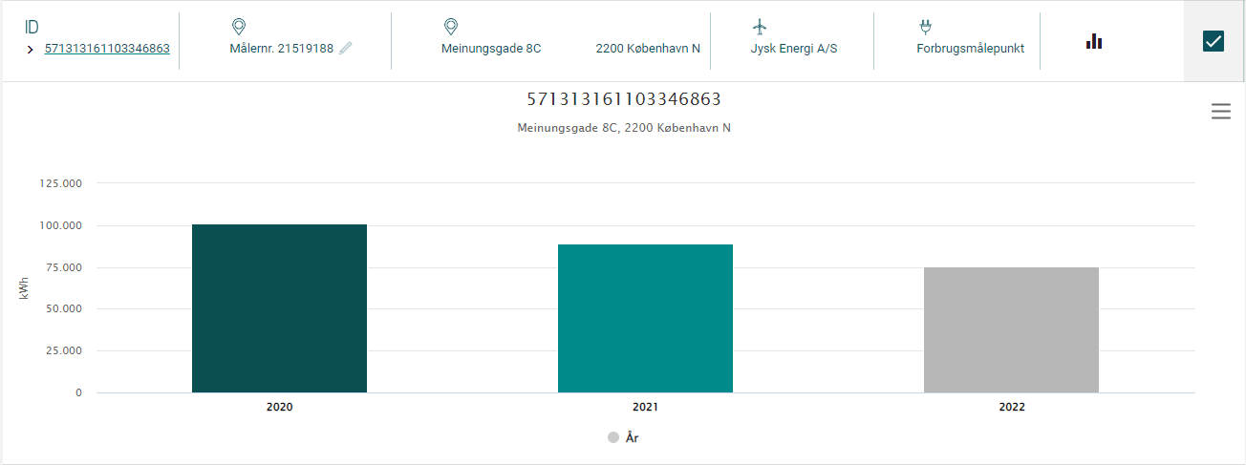
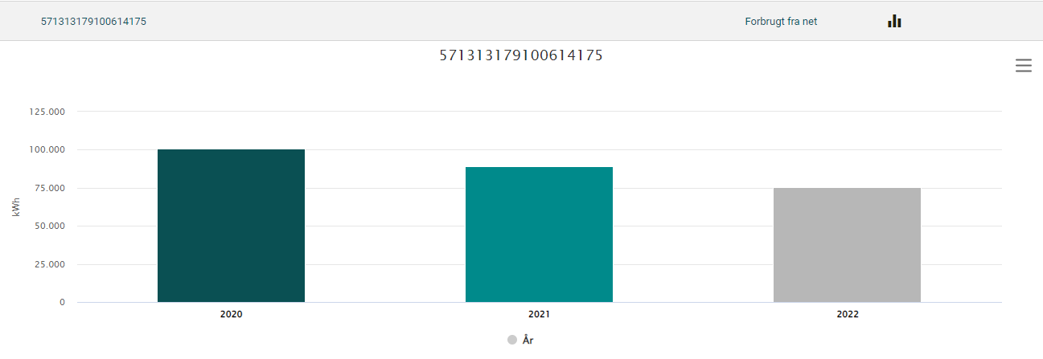
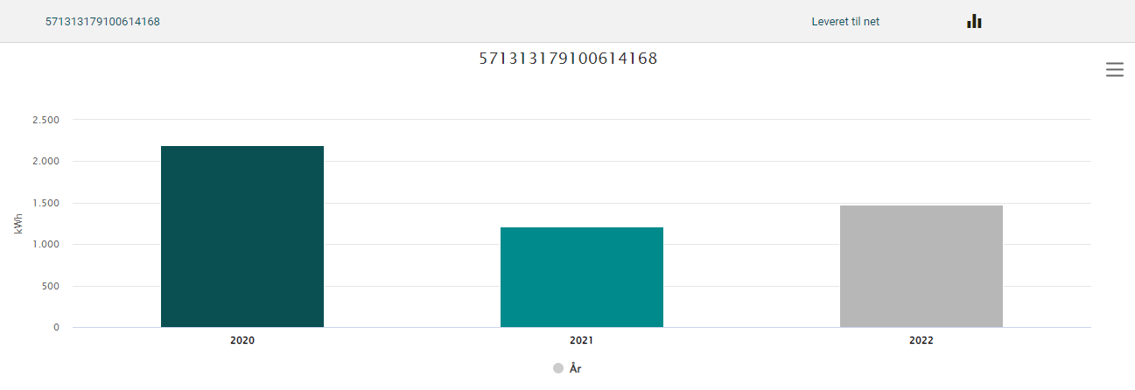
Energi
CTS. Monitorering af energi
Notes:
http://cts.kea.dk/anyglass/
brugernavn: Student + Password: Kea2021

Slide 9
Energi
CTS. Monitorering af energi
MålepunktsID | Fra_dato | Til_dato | Mængde | Måleenhed | Kvalitet | Type
571313161103346863 | 01-10-2021 00:00:00 | 01-11-2021 00:00:00 | 5413,34 | KWH | Målt | Tidsserie
571313161103346863 | 01-11-2021 00:00:00 | 01-12-2021 00:00:00 | 10053,95 | KWH | Målt | Tidsserie
571313161103346863 | 01-12-2021 00:00:00 | 01-01-2022 00:00:00 | 8766,72 | KWH | Målt | Tidsserie
571313161103346863 | 01-01-2022 00:00:00 | 01-02-2022 00:00:00 | 7612,18 | KWH | Målt | Tidsserie
571313161103346863 | 01-02-2022 00:00:00 | 01-03-2022 00:00:00 | 9876,7 | KWH | Målt | Tidsserie
571313161103346863 | 01-03-2022 00:00:00 | 01-04-2022 00:00:00 | 10626,79 | KWH | Målt | Tidsserie
571313161103346863 | 01-04-2022 00:00:00 | 01-05-2022 00:00:00 | 7107,51 | KWH | Målt | Tidsserie
571313161103346863 | 01-05-2022 00:00:00 | 01-06-2022 00:00:00 | 7785,36 | KWH | Målt | Tidsserie
571313161103346863 | 01-06-2022 00:00:00 | 01-07-2022 00:00:00 | 7452,05 | KWH | Målt | Tidsserie
571313161103346863 | 01-07-2022 00:00:00 | 01-08-2022 00:00:00 | 3776,19 | KWH | Målt | Tidsserie
571313161103346863 | 01-08-2022 00:00:00 | 01-09-2022 00:00:00 | 7920,43 | KWH | Målt | Tidsserie
571313161103346863 | 01-09-2022 00:00:00 | 01-10-2022 00:00:00 | 9347,14 | KWH | Målt | Tidsserie
571313161103346863 | 01-10-2022 00:00:00 | 14-10-2022 00:00:00 | 3658,76 | KWH | Målt | Tidsserie
571313179100614168 | 01-10-2021 00:00:00 | 01-11-2021 00:00:00 | 1,23 | KWH | Målt | Tidsserie
571313179100614168 | 01-11-2021 00:00:00 | 01-12-2021 00:00:00 | 0 | KWH | Målt | Tidsserie
571313179100614168 | 01-12-2021 00:00:00 | 01-01-2022 00:00:00 | 0 | KWH | Målt | Tidsserie
571313179100614168 | 01-01-2022 00:00:00 | 01-02-2022 00:00:00 | 0 | KWH | Målt | Tidsserie
571313179100614168 | 01-02-2022 00:00:00 | 01-03-2022 00:00:00 | 0,09 | KWH | Målt | Tidsserie
571313179100614168 | 01-03-2022 00:00:00 | 01-04-2022 00:00:00 | 29,17 | KWH | Målt | Tidsserie
571313179100614168 | 01-04-2022 00:00:00 | 01-05-2022 00:00:00 | 201,15 | KWH | Målt | Tidsserie
571313179100614168 | 01-05-2022 00:00:00 | 01-06-2022 00:00:00 | 166,76 | KWH | Målt | Tidsserie
571313179100614168 | 01-06-2022 00:00:00 | 01-07-2022 00:00:00 | 172,39 | KWH | Målt | Tidsserie
571313179100614168 | 01-07-2022 00:00:00 | 01-08-2022 00:00:00 | 707,96 | KWH | Målt | Tidsserie
571313179100614168 | 01-08-2022 00:00:00 | 01-09-2022 00:00:00 | 161,85 | KWH | Målt | Tidsserie
571313179100614168 | 01-09-2022 00:00:00 | 01-10-2022 00:00:00 | 29,57 | KWH | Målt | Tidsserie
571313179100614168 | 01-10-2022 00:00:00 | 14-10-2022 00:00:00 | 5,23 | KWH | Målt | Tidsserie
571313179100614175 | 01-10-2021 00:00:00 | 01-11-2021 00:00:00 | 5413,34 | KWH | Målt | Tidsserie
571313179100614175 | 01-11-2021 00:00:00 | 01-12-2021 00:00:00 | 10053,95 | KWH | Målt | Tidsserie
571313179100614175 | 01-12-2021 00:00:00 | 01-01-2022 00:00:00 | 8766,72 | KWH | Målt | Tidsserie
571313179100614175 | 01-01-2022 00:00:00 | 01-02-2022 00:00:00 | 7612,18 | KWH | Målt | Tidsserie
571313179100614175 | 01-02-2022 00:00:00 | 01-03-2022 00:00:00 | 9876,7 | KWH | Målt | Tidsserie
571313179100614175 | 01-03-2022 00:00:00 | 01-04-2022 00:00:00 | 10626,79 | KWH | Målt | Tidsserie
571313179100614175 | 01-04-2022 00:00:00 | 01-05-2022 00:00:00 | 7107,51 | KWH | Målt | Tidsserie
571313179100614175 | 01-05-2022 00:00:00 | 01-06-2022 00:00:00 | 7785,36 | KWH | Målt | Tidsserie
571313179100614175 | 01-06-2022 00:00:00 | 01-07-2022 00:00:00 | 7452,05 | KWH | Målt | Tidsserie
571313179100614175 | 01-07-2022 00:00:00 | 01-08-2022 00:00:00 | 3776,19 | KWH | Målt | Tidsserie
571313179100614175 | 01-08-2022 00:00:00 | 01-09-2022 00:00:00 | 7920,43 | KWH | Målt | Tidsserie
571313179100614175 | 01-09-2022 00:00:00 | 01-10-2022 00:00:00 | 9347,14 | KWH | Målt | Tidsserie
571313179100614175 | 01-10-2022 00:00:00 | 14-10-2022 00:00:00 | 3658,76 | KWH | Målt | Tidsserie
Notes:
http://cts.kea.dk/anyglass/
brugernavn: Student + Password: Kea2021

Slide 10

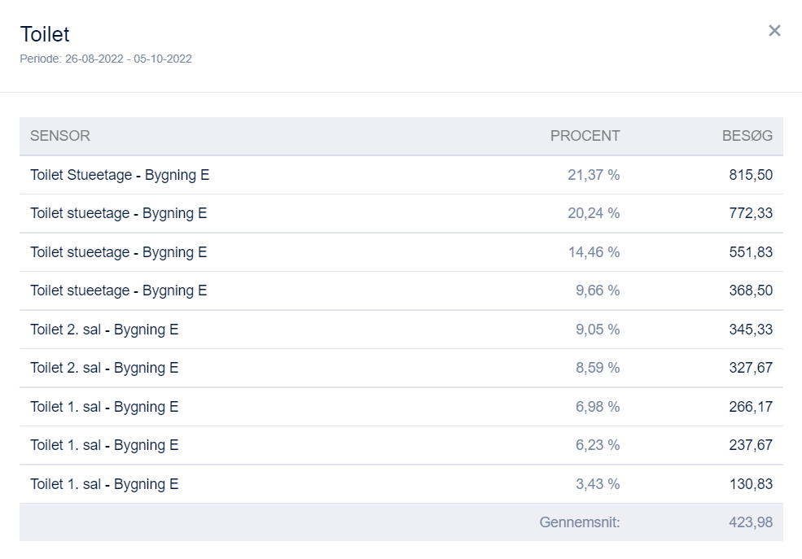
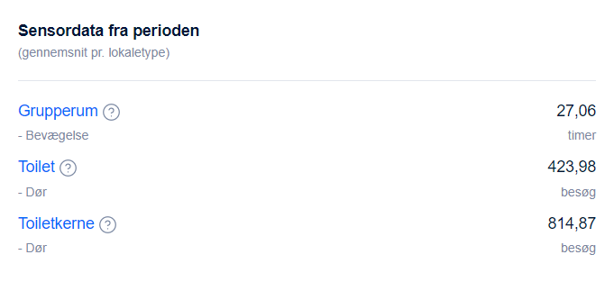
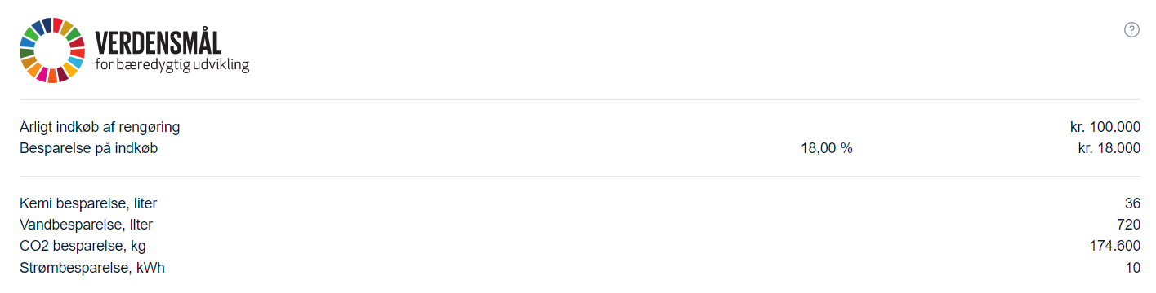
Rengøring
Funktions baseret rengøring
Københavns Erhvervsakademi | Dashboard | IoT Cleaning

Slide 11
Tak for i dag

